Slide 1








DISEÑO DE PLATAFORMAS DE INFORMACIÓN
ANTECEDENTES
OBJETIVO
PASOS PREVISTOS
En concordancia con el cronograma de desarrollo de Data Intelligence es momento de estructurar los productos y sus servicios asociados (Plataformas) para distintas áreas temáticas.
Las plataformas SNICC y DATACOVID nos han ayudado a dimensionar el trabajo que se requiere para la construcción de una plataforma específica. También nos ha dado luces acerca de la dificultad de obtener, gestionar y actualizar los datos existentes.
Por otra parte, el proceso de búsqueda, sistematización y registro de fuentes de información, definición de variables y vinculación de datos ha logrado generar una experiencia relevante en relación a: dónde, cómo, cuándo y qué datos están disponibles y en qué condiciones.
Con la breve, pero substancial experiencia recogida en los primeros 7 meses del 2020, intentaremos subir un peldaño más para cumplir con los objetivos de DATA INTELIGENCE. Se trata ahora de pensar y diseñar productos destinados dar solución a problemas y a satisfacer demandas que se han podido visualizar en este tiempo de trabajo.
El objetivo de este ejercicio es básicamente sentar las bases del diseño, evaluación y eventual desarrollo de plataformas y/o sistemas y/o app’s y/o sitios de información que cumplan con los lineamientos de DATA INTELLIGENCE, es decir, transformar “datos en información”.
PASOS | TAREAS | CHECKLIST
Paso 1 | Contexto | x
Paso 2 | Breve Descripción | x
Paso 3 | Público Objetivo | x
Paso 4 | Países Prioritarios | x
Paso 5 | Contexto Competitivo | x
Paso 6 | Oportunidades | x
Paso 7 | Caracterización del Sitio | x
Paso 8 | Estructura del Sitio | x
Paso 9 | Caracterización Visual | x
Paso 10 | Fuentes de Información | x
Paso 11 | Variables (10-20) | x
Paso 12 | Interacción de Variables | x
Paso 13 | Datos | x
Paso 14 | Tipo Datos-Actualización | x
MÉTODO
El método es el que cada uno elija. La referencia es completar los pasos de la tabla de la derecha, y si es posible mejorarla o complementarla.
Pueden preguntar a quien estimen conveniente, concertar VC con quien les plazca para aclararse o enredarse (“nunca se sabe”).
El resultado no será sólo completar los pasos. Será entender y dominar las posibilidades, opciones, alternativas, oportunidades, barreras, soluciones, etc. de la temática abordada.
Un par de sugerencias:
No es necesario que cada plataforma entregue “TODO” en primera instancia.
Lo óptimo, siempre ha sido y seguirá siendo, “enemigo de lo bueno”.
Aprovecha la columna Checklist para ir marcando los avances.
Las Flechas de la derecha te conducen a las secciones correspondientes.
1

Slide 2

1-2
Señalar si ya tiene un nombre previo el producto o si te gustaría recomendar otro.
DATAEDUCACION
Información de centros educacionales y georreferenciación
Abner Jiménez
Silvia Valdes
1. CONTEXTO
2. CARACTERÍSTICAS PRINCIPALES
La educación de niños y jóvenes siempre es un tema relevante en la sociedad, tanto para las autoridades como los padres.
La elección de un buen colegio que sea accesible económicamente, cercano a cada hogar o lugar de trabajo de los padres, no siempre resulta fácil, a menos que se pueda contar con una base de datos actualizada y georreferenciada con toda la información necesaria.
Para las autoridades municipales y de cada institución educacional, es de gran utilidad el hecho de estar actualizados de manera rápida y eficiente de la evolución que tiene cada establecimiento, para el desarrollo de estrategias de trabajo y competitividad.
Entrega información georreferenciada de la ubicación de establecimientos educacionales en el país.
Contiene información sobre la cantidad de matriculas que tiene cada establecimiento y que tipo de educación entrega, además de la cantidad de docentes que cuenta el establecimiento.
Datos sobre los resultados en Simce y PSU y la evolución que ha tenido durante los años, además de información de niveles de aprendizaje por nivel. Evolución del desempeño, indicadores de desarrollo personal y social a nivel de establecimiento.
2

Slide 3








3-4
Señalar si ya tiene un nombre previo el producto o si te gustaría recomendar otro.
DATAEDUCACION
Información de centros educacionales y georreferenciación
En estos recuadros negros puedes agregar algún texto que te parezca relevante de lo expuesto en este slide… si no lo hay, no te preocupes, sólo déjalo así.
3. PÚBLICO OBJETIVO
4. PAÍSES PRIORITARIOS
Indicar al menos 5 potenciales clientes para este tipo de producto. Solo mencionar.
Apoderados que deben elegir establecimiento educacional
Colegios
Municipalidades
Sostenedores
Consultoras educacionales
Instituciones que entregan apoyo a actualización de conocimientos docentes y administrativos
Indica en cuál(es) país(es) serían los prioritarios para la implementación del producto.
3

Slide 4
5-6
DATAEDUCACION
Señalar si ya tiene un nombre previo el producto o si te gustaría recomendar otro.
Información de centros educacionales y georreferenciación
5. CONTEXTO COMPETITIVO
5.- ¿Cuál es nuestra ventaja?
Entregar un producto completo que de apoyo integral tanto al publico general como a las entidades que trabajan con la educación. Enfocado al cruce de variables con una salida de visualización en un mapa interactivo. Esto permite realizar análisis relacionados no solo de la variables de cada centro, sino también a partir de su localización.
6.- ¿Qué rango de precios tienen sus productos?
En Radar tienen de manera gratuita los datos comparativos, pero cobra para dar soporte individual con aplicación de test para cada colegio de manera independiente:
Precio mensual por plan para su cantidad de alumnos totales en el colegio seleccionado
Número de Alumnos Asistencia Académico Socioemocional
848 $ 144.160 $ 254.400 $ 364.640
¿Qué tipo de producto tiene la competencia principal?
Existen aplicaciones web, en donde entregan información de nombre de colegios y resultados simce y psu para comparar entre unos y otros. La aplicación encontrada es radarescolar.cl que tiene dos aristas una pagada en donde se deben suscribir y gestiona datos de colegios a nivel de cada alumno (asistencia, rendimiento académico, características de cada alumno, etc) esto con el objetivo de priorizar y focalizar esfuerzos en los alumnos que requieren mayor atención. Extrae la información del SIGE del colegio. Y la otra es a nivel general donde utiliza datos de la Agencia de Calidad de la Educación, para realizar comparaciones entre 3 colegio usando una escala de categorías de desempeño.
2.- ¿Cuáles son sus fortalezas y debilidades?
Fortaleza: entrega información rápida y comparativa, Debilidades: no entrega georreferenciación de los establecimientos y uno debe ingresar el nombre del colegio para comenzar la comparación.
3.- ¿Cómo se diferencia nuestra propuesta de valor?
Nuestro sistema integraría, la georreferenciación, junto con información completa cuantitativa y cualitativa de cada establecimiento educacional.
4.- ¿Qué tipo de cliente tiene nuestra competencia?
Apoderados que buscan colegios y también colegios que quieren compararse y poder trabajar los puntos a mejorar que se entregan en los resultados de Simce y PSU.
6. OPORTUNIDADES
Apoyo a la comunidades educativas en el apoyo para trabajar en la priorización de puntos a mejorar y ser competitivos en el mercado y entregar una mejor educación.
Las decisiones de selección de un colegio basado en la comparación con otros en función de sus indicadores de calidad educativa y cercanía a cada hogar o lugar de trabajo de los padres, pueden ser apoyadas con este producto.
4

Slide 5
7
DATAEDUCACION
Señalar si ya tiene un nombre previo el producto o si te gustaría recomendar otro.
Información de centros educacionales y georreferenciación
7. CARACTERIZACIÓN DEL PRODUCTO
1.- Aplicación o pagina Web que entrega información Georreferenciada de establecimientos de educación, la evolución de cada uno. Permite realizar consultas en función de distintas variables y de la ubicación.
2.- La comparación de calidad, costo y ubicación entre establecimientos de educación en Chile
3.- Porque es importante poder tener acceso al conocimiento de calidad y ubicación de colegios de todo tipo, a través de una herramienta que apoye las decisiones sobre el costo-beneficio de un centro en comparación con otro, por ejemplo para buscar donde matricular en el caso de un padre/madre, o donde es más prioritario invertir en caso de una municipalidad, donde abrir un nuevo colegio en caso de un inversor privado.
4.- Extrae datos de varias fuentes oficiales, muestra la información georreferenciada en un mapa interactivo, permite hacer consultas que buscan las mejores combinaciones óptimas a partir del cruce de variables y la localización.
5. ArcGis Oline o GEONODE+ MapStore
6. Las consultas que combinan variables tanto de calidad como de localización como ser: distancia, rutas óptimas, tráfico promedio, patrón de delitos de la zona, etc.
7. Comparación entre varios centros para seleccionar apoyar la decisión de 1) Donde matricular (padres/madres), 2) Donde se requiere invertir (municipalidades) y 3) Donde es más rentable invertir para en nuevo establecimiento educativo.
8. Variables de Calidad Educativa, Matricula, Numero de Docentes, coordenadas de cada centro; y otras variables sociodemográficas y de seguridad a nivel de manzana.
9. Apoyo de la toma de decisiones sobre donde matricular, donde invertir o donde focalizar esfuerzo de mejora
10. No por ahora, pero se cuentan con los datos para construir un prototipo
¿Qué es?
¿Qué problema resuelve?
¿Por qué es necesario?
¿Qué características tiene?
¿En qué plataforma funciona?
¿Cuál es su elemento diferenciador?
¿Cuál es el objetivo de uso?
¿Qué contenidos albergaría?
¿Cuál es el impacto que puede generar un producto de estas características?
¿Cuenta con un modelo en particular?
5

Slide 6
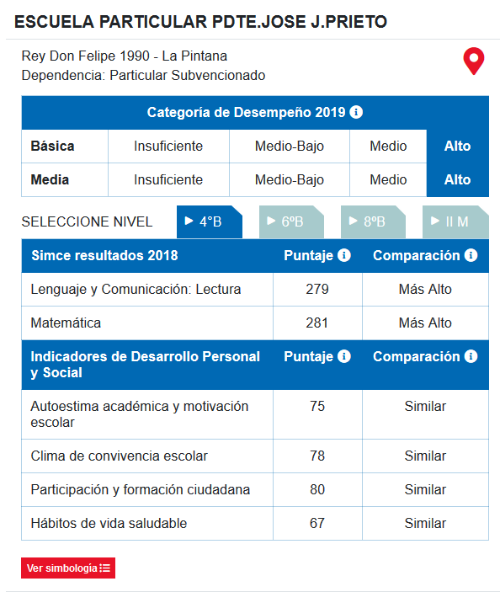
8
DATAEDUCACION
Señalar qué nombre previo ya tiene el producto o si te gustaría recomendar otro.
Información de centros educacionales y georreferenciación
8. ESTRUCTURA
El primer lugar indícanos si el producto es un sistema, una plataforma de información, una aplicación, una web interactiva, etc.
Cuéntanos acerca del contenido que albergará este producto. En caso de que tengas secciones o categorías, lo puedes indicar de la siguiente manera:
Identificación de categorías: Cuéntanos cuáles son los macro temas que se abarcan en este producto.
Identificación de secciones. Cuéntanos cuáles son los contenidos que se desprenden de cada categoría.
Identificación de temas: Cada sección cuenta con un desglose de temas para exponer.
En los 2 siguientes slides encontrarás una tabla que permite organizar visualmente la estructura/modelo del producto. El primero tiene datos de un ejemplo relacionado con el SISTENA DE INFORMACIÓN DE SALVAGUARDAS. Los datos, los puedes borrar y completar la plantilla con los propios.
El producto es una web/aplicación interactiva
CATEGORIAS:
COBERTURA EDUCATIVA
Matricula por grado
Cantidad de Docentes
CALIDAD EDUCATIVA
Categoría de Desempeño
Puntaje promedio SIMCE por año
Indicadores de Desarrollo Personal y Social
TIPO DE INFRAESTRUCTURA ESCOLAR
VARIABLES DE APOYO A LA DECISIÓN
Seguridad
Tráfico vehicular
Valor de la tierra
MÉTRICAS RELACIONADAS A LA GEOLOCALIZACIÓN
Distancia al centro educativo más cercano
Tiempo al centro educativo más cercano
Densidad de ocurrencia de delitos de la zona
6

Slide 7
Señalar qué nombre previo ya tiene el producto o si te gustaría recomendar otro.
8
DATAEDUCACION
8. CONTENIDOS [1/2]
CATEGORÍA | SECCIÓN | TEMAS/VISTAS
COBERTURA EDUCATIVA | Tipo de Establecimiento | 1: Corporación Municipal | 2: Municipal DAEM | 3: Particular Subvencionado | 4: Particular Pagado | 5: Corporación de Administración Delegada | 6: Servicio Local de Educación | 7: JUNJI: Junta Nacional de jardines infantiles
 | Matricula por grado | Matricula Parvularia | Total Educación Especial | Matricula Básica Regular Matricula Básica Adultos | Matricula Media Humanidades y Técnica | Total Hombres Total Mujeres | Total Nacionales Total Extranjeros | No. de Cursos Simples No. de Cursos Combinados
 | Docentes | Total Docentes | Total Docentes De Aula | Total Asistentes
CALIDAD EDUCATIVA | Categoría de Desempeño | ALTO | MEDIO | MEDIO-BAJO | INSUFICIENTE
 | Puntaje promedio por nivel y materia | SIMCE 2019 | SIMCE 2018 | SIMCE 2017 | SIMCE 2016 | SIMCE 2015 | PSU 2020
 | Indicadores de Desarrollo Personal y Social | Autoestima académica y motivación escolar | Clima de convivencia escolar | Participación y formación ciudadana | Hábitos de vida saludable
INFRAESTRUCTURA ESCOLAR | Espacio | Superficie de Construcción | Cantidad y tamaño de patios | Áreas exteriores | Condiciones del terreno | Número de Aulas
 | Condición / Estado de las Instalaciones | Estado de Techos | Estado de revestimientos de cielos | Estado de Paredes | Estado de Pisos | Estado de puertas, mobiliario escolar, pinturas | Estado de Muros | Estado de Pavimentos
VARIABLES DE APOYO A LA DECISIÓN | Seguridad | Cantidad de accidentes o atropellos | Cantidad de delitos en la zona
 | Trafico Vehicular | Promedio de tiempo de movimiento en vehículo
 | Valor de la Tierra | Costo promedio de la tierra | Categoría del Índice Sociomaterial
MÉTRICAS RELACIONADAS A LA GEOLOCALIZACIÓN | Métricas de Distancia | Distancia al centro educativo más cercano
 | Métricas de Tiempo de Recorrido | Tiempo al centro educativo más cercano
 | Métricas de Densidad | Densidad de ocurrencia de delitos de la zona
7

Slide 8
9
DATAEDUCACION
Señalar qué nombre previo ya tiene el producto o si te gustaría recomendar otro.
Información de centros educacionales y georreferenciación
9. CARACTERIZACIÓN VISUAL
En la caracterización visual debes señalar qué elementos visuales pueden estar asociados al producto a nivel conceptual. Esto quiere decir que debes llevarlo a una tendencia, idea o dirección estética. Por ejemplo; “Un sistema enfocado a reportar información asociada a la inversión, a los impuestos, etc; debiese tener una línea corporativa, que evoque transparencia, seguridad y seriedad”
Se sugiere complementar lo siguiente:
¿Cuál es el look and feel del producto? [Por ejemplo; corporativo, alta tecnología, seguridad privacidad, etc- aspecto/estilo y percepción/sentimiento]
¿Qué tipo de estilo visual debería tener?
¿Qué elementos conceptuales están asociados al producto?
¿Qué referentes visuales asocias a este producto?
La aplicación esta pensada con una vista amigable de pantalla de inicio y luego diferencia según el perfil de quien realiza la consulta.
En caso de apoderados que busquen una ubicación e información de calidad que tenga colores amigables e iconos mas lúdicos y familiares para que den una sensación familiar al realizra la búsqueda
En caso de temas corporativos un look mas formal
8

Slide 9
10-11
DATAEDUCACION
Señalar qué nombre previo ya tiene el producto o si te gustaría recomendar otro.
Información de centros educacionales y georreferenciación
10. FUENTES DE INFORMACIÓN
11. VARIABLES PRINCIPALES
De qué instituciones, entidades, bases de datos vendrían los datos?
Qué variables deberían estar “Sí o Sí” en el producto?
FUENTE | DESCRIPCIÓN (breve)
Ministerio de educación | Datos para investigadores entregados por el Ministerio de Educación
Agencia de educación | Información de evolución Simce
VARIABLE | DESCRIPCIÓN (breve también)
Código de Dependencia del Establecimiento: | Entrega información de quien esta a cargo del establecimiento Publico o Privado
Latitud del Establecimiento (LATITUD) | Latitud del Establecimiento, expresada en coordenadas es solo referencial.
Longitud del Establecimiento (LONGITUD) | Latitud del Establecimiento, expresada en coordenadas es solo referencial.
Matrícula total en Educación Parvulario | Información de Matricula Total en educación parvularia
Matrícula total en distintos tipos de enseñanza para niños y adultos | Información Matricula Total en enseñanza Básica, Media Humanista Científica, Media técnico Profesional, Educación adultos, además separado en Hombres y mujeres
Cantidad de docentes en aula | Variable de cantidad de docentes en aula y asistentes
Puntajes promedios de Simce | Información de puntajes de Simce total y por materias de cada año
Desempeño según SIMCE | Información entregada por la rendición de Simce
Indicadores de desarrollo | Indicadores entregados en la rendición de Simce
9

Slide 10
12
DATAEDUCACION
Señalar qué nombre previo ya tiene el producto o si te gustaría recomendar otro.
Información de centros educacionales y georreferenciación
12. INTERACCIÓN DE VARIABLES
Teniendo como base las variables definidas en el paso anterior, con qué otras variables generales se podrían cruzar para enriquecer el análisis o interpretación posterior?????
VARIABLE DEL PRODUCTO | OTRAS VARIABLES GENERALES
LATITUD Y LONGITUD | TRANSITO
MATRICULA TOTAL | DENSIDAD POBLACIONAL
CODIGO DE DEPENDENCIA | NIVEL SOCIO ECONOMICO DE LA ZONA
EDUCACION DE NIÑOS Y ADULTOS | EDAD DE LA POBLACION
SEGURIDAD | CANTIDAD DE DELITOS O ACCIDENTES
10

Slide 11
13-14
Señalar qué nombre previo ya tiene el producto o si te gustaría recomendar otro.
DATAEDUCACION
Información de centros educacionales y georreferenciación
13. DATOS
14. ACTUALIZACIÓN
Los datos vinculados a las variables de interés estarán definidos por algunos atributos que son específicos para cada conjunto de datos.
En la siguiente tabla se puede sistematizar esta información y la del siguiente punto.
Necesitamos tener una noción respecto de la periodicidad de actualización que requerirían los datos. Podría ser continua, diaria, semanal, mensual, etc.
Además, si es posible identificar el o los métodos de actualización que se visualicen para los datos, sería de gran ayuda para evaluar el esfuerzo que eso requeriría.
TIPO DE DATOS | REPRESENTAN | Descripción | Periodos Actualización | Método Actualización
EVOLUCIÓN | Series históricas? | Si cuenta con información Histórica tanto en dato de investigadores y agencia calidad | anual | manual
SITUACIÓN | Estado Actual? | Información actualizada en rango 2019/2020 | Anual | Manual
SITUACIÓN | Estado Pasado? | Se encuentra información cargada en aplicaciones del Ministerio | Anual | Manual
PROYECCIÓN | Se puede extender a futuro? | Depende de la actualización que realice el Ministerio sobre las variables | Anual | Manual
UBICACIÓN | Podemos localizar geográficamente? | Si
ESCALA | Global-Nacional-Subnacional-Regional- Municipal | Nacional, Regional, Municipal
11

Slide 12
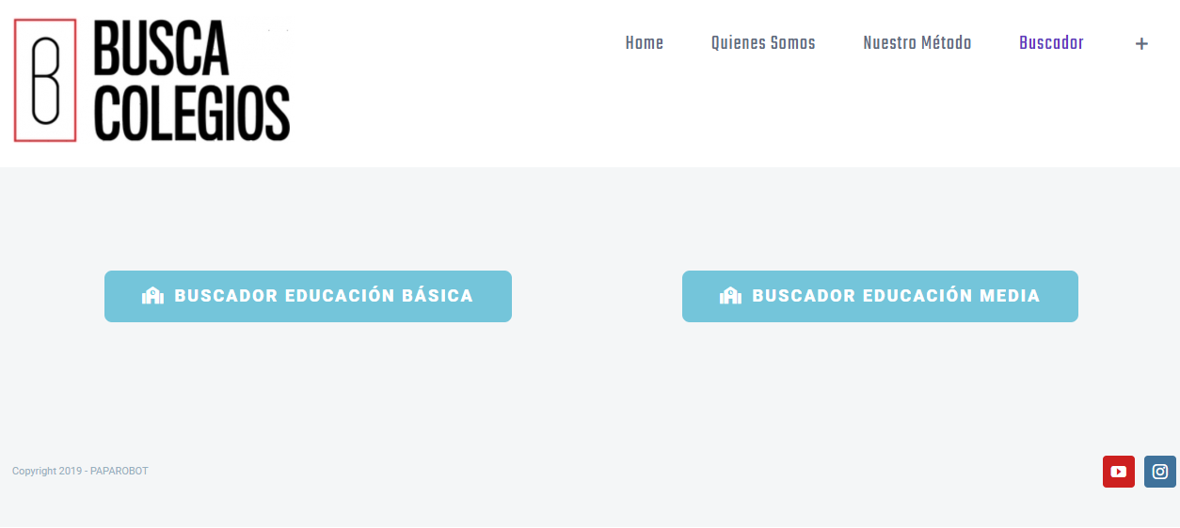
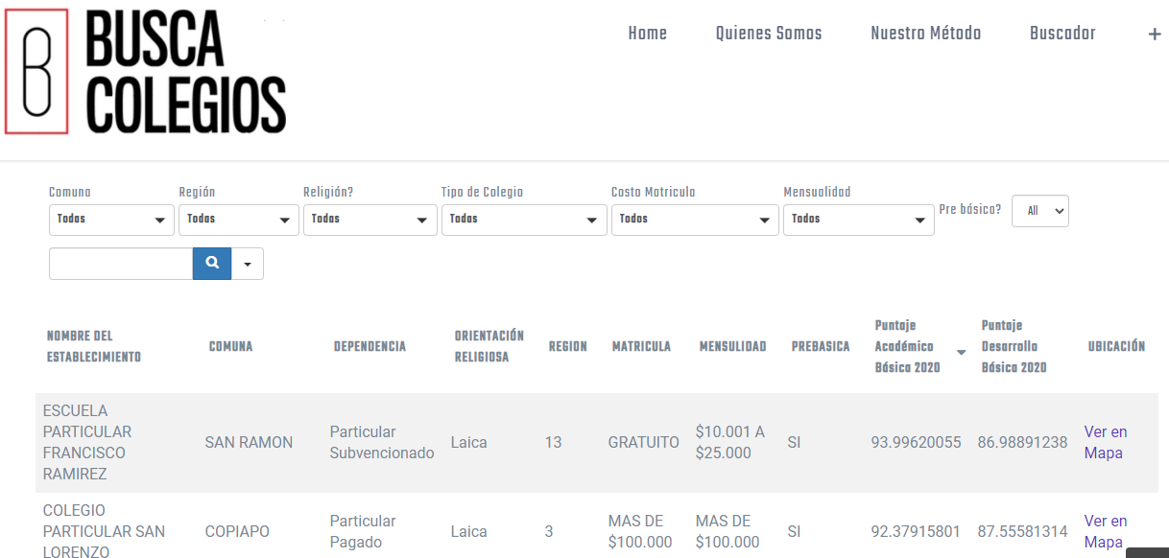
Señalar qué nombre previo ya tiene el producto o si te gustaría recomendar otro.
DATAEDUCACION
Información de centros educacionales y georreferenciación
Competidores actuales:
Pagina Busca colegios.cl: en esta pagina se encuentran, comparativos de colegios y nos lleva a un mapa de Google maps
12

Slide 13
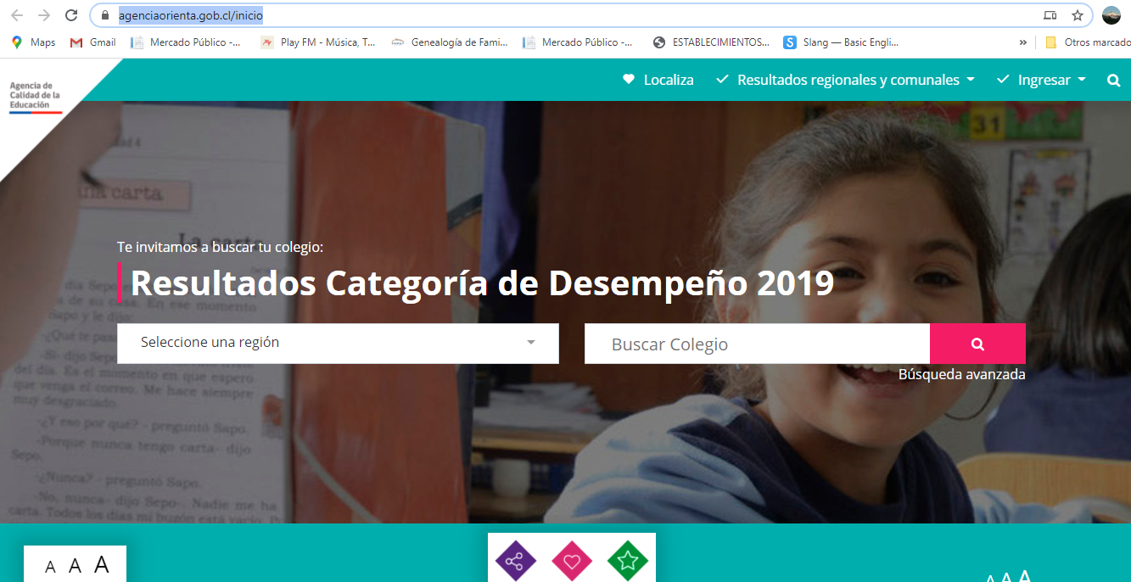
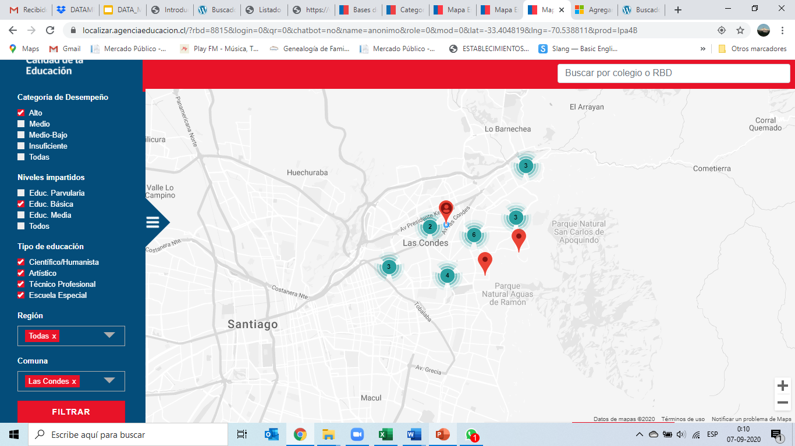
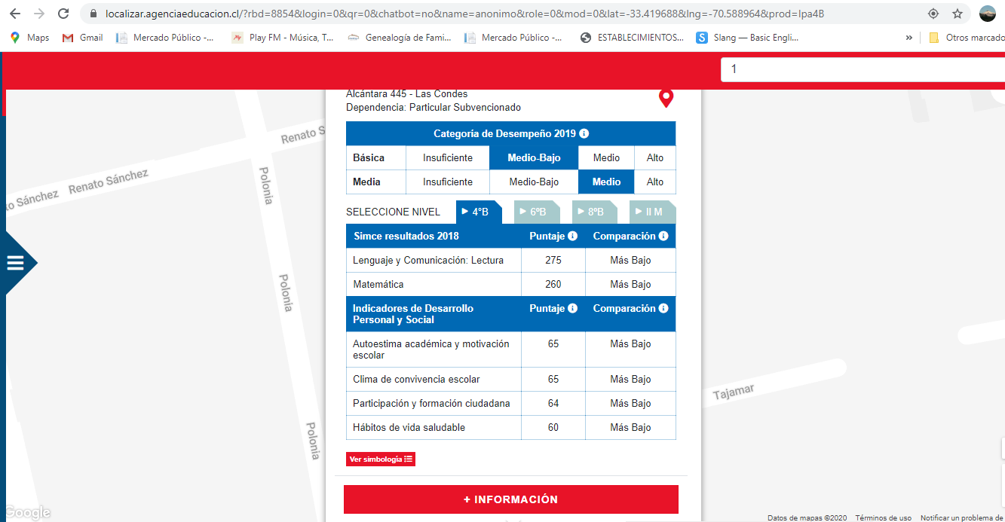
Señalar qué nombre previo ya tiene el producto o si te gustaría recomendar otro.
DATAEDUCACION
Información de centros educacionales y georreferenciación
Competidores actuales:
Pagina agencia de la educación del Ministerio de educación en esta pagina se encuentran toda la información educacional de cada establecimiento, podemos buscar de manera individual o bien con botón localiza, nos abre un mapa donde seleccionar categoría de desempeño, niveles impartido, tipo de educación, Región, Comuna.
13

Slide 14
9
DATAEDUCACION
Señalar qué nombre previo ya tiene el producto o si te gustaría recomendar otro.
Información de centros educacionales y georreferenciación
COMO ENTREGAR LA INFORMACION
VARIABLES QUE YA ESTAN DISPONIBLES
Entregar información de manera independiente y un ranking o comparativo entre uno y otro.
Primera forma de búsqueda que nos entrega un ranking de los establecimiento de la comuna según tipo de educación y este nos pueda llevar a la información individual de cada uno
Segunda forma de búsqueda que nos de la información desde la georreferenciación de nuestra ubicación o bien de una dirección ingresada
Ubicación en mapa, según dirección ingresada por el usuario.
Tipo de educación (tres sub tipo, Publica, Subvencionada y Particular)
Resultados Simce
Indicadores de Desempeño
Puntaje Indicador Autoestima académica y motivación escolar del colegio
Puntaje Indicador Clima de Convivencia escolar del colegio
Puntaje Indicador Participación y formación ciudadana del colegio
Puntaje Indicador Hábitos de vida saludable del colegio
Cantidad de matricula total y diferenciada por genero
Orientación Religiosa
Cantidad Docentes
14

Slide 15
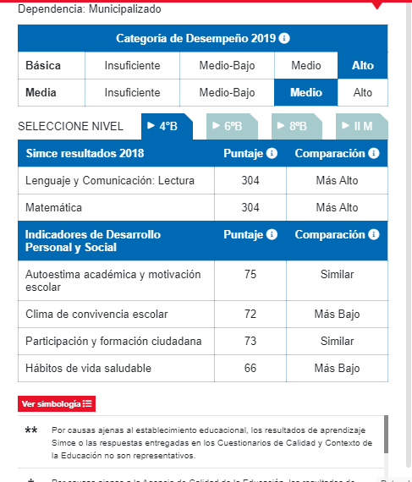
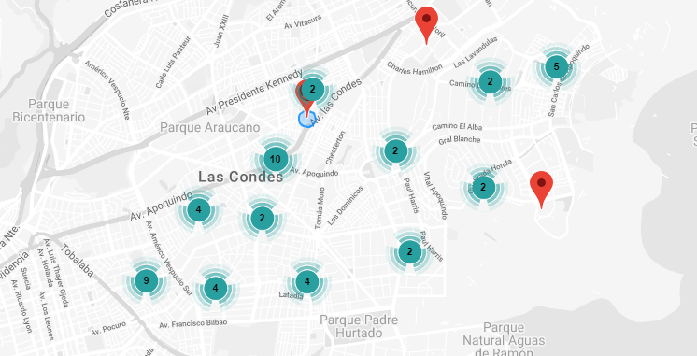
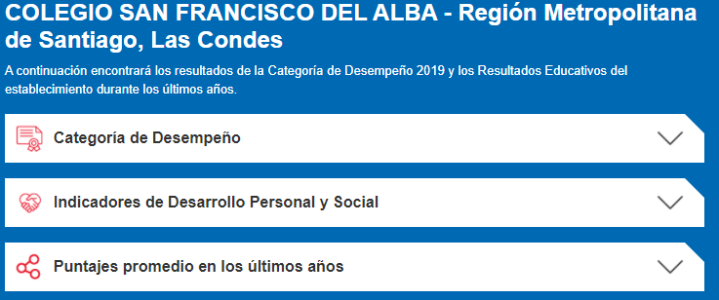
Señalar qué nombre previo ya tiene el producto o si te gustaría recomendar otro.
DATAEDUCACION
Información de centros educacionales y georreferenciación
15

